Slide 1
Ch.2 控制系统的状态空间模型

Slide 2
根据系统机理建立状态空间模型(1/5)
2.2 根据系统机理建立状态空间模型
建立被控对象的数学模型是进行系统分析和综合的第一步, 是控制理论和工程的基础.
  上一节讨论了由电容和电感两类储能元件以及电阻所构成的电网络系统的状态空间模型的建立, 其依据为各电气元件的物理机理及电网络分析方法.
  这种根据系统的物理机理建立对象数学模型的方法称为机理建模.
  机理建模按照系统实际结构,工作原理,通过某些决定系统动态行为的物理定律、化学反应定律、社会和经济发展规律、物料和能量的平衡关系等来建立系统模型.

Slide 3
根据系统机理建立状态空间模型(3/5)
建立动态系统数学模型的主要机理/依据有:
  电网络系统中回路和节点的电压和电流平衡关系,电感和电容等储能元件的电压和电流之间的动态关系.
  机械动力学系统中的牛顿第二定律,弹性体和阻尼体的力与位移、速度间的关系.
    对旋转运动,则相应的为转矩, 角位移和角速度.
  化工热力学系统中的热量的传递与储存,化工反应工程系统中参加反应的物料的传递和平衡关系.
  经济系统中的投入产出方程.

Slide 4
根据系统机理建立状态空间模型(4/5)
建立状态空间模型的关键在于状态变量的选取, 它是建立状态空间模型的前提
  状态变量的主要选取办法
    系统储能元件的输出
    系统输出及其输出变量的各阶导数
    上述状态变量的数学投影（使系统状态方程成为某种标准形式的变量）

Slide 5
根据系统机理建立状态空间模型(5/5)
下面通过常见的
  刚体力学系统、
  流体力学系统、
  机电能量转换系统
讨论如何建立状态空间模型.

Slide 6
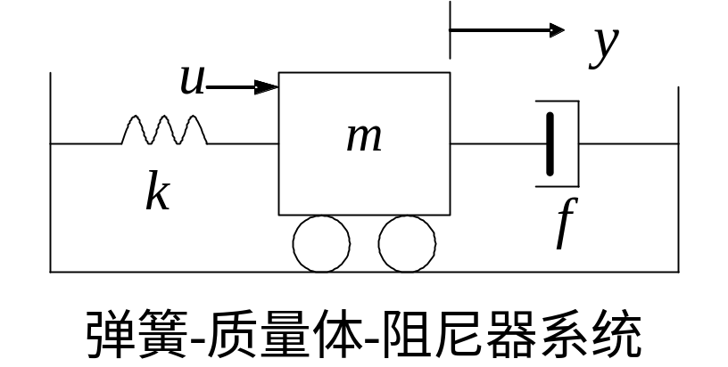
刚体动力学系统(1/4)
2.2.1. 刚体动力学系统的状态空间描述
下图表示由弹簧、质量体、阻尼器组成的刚体动力学系统的物理模型.
  试建立以外力u(t)为系统输入, 质量体位移y(t)为输出的状态空间模型.

Slide 7
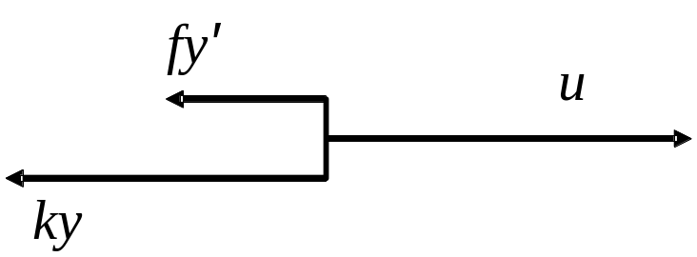
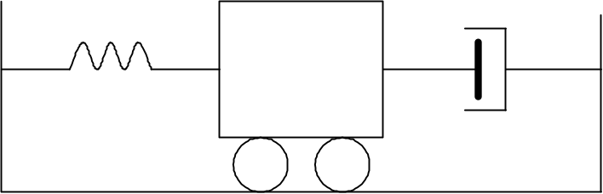
刚体动力学系统(2/4)
解 对许多实际系统, 由于对系统的各种物理量的初始值或绝对值难于了解, 一般将对物理量仅考虑在其相对于初始状况之后的相对值。
  对本例的刚体力学系统, 一般先假设在外力u(t)作用于小车之前, 小车已处于平衡态。
  下面仅考虑外力加入后, 对小车运动的影响.
    系统的受力情况如下图所示.

Slide 8
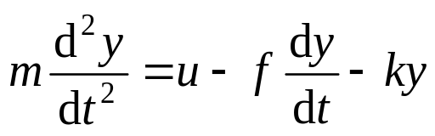

刚体动力学系统(3/4)
1. 应根据系统的内部机理列出各物理量(如本例的力、位置和速度)所满足的关系式.
  由牛顿第二定律有
2. 选择状态变量.
  对机械动力学系统, 常常将位移、速度等选作状态变量.
  对本例,有

Slide 9
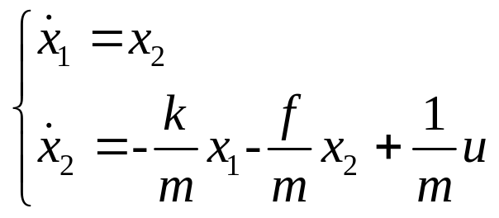
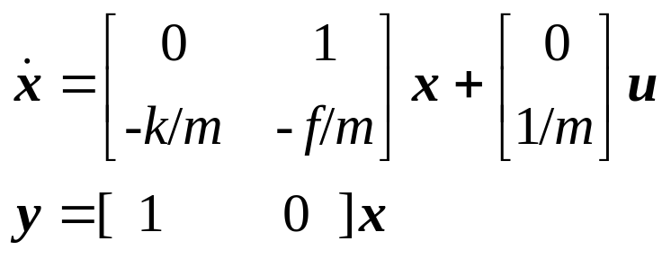
刚体动力学系统(4/4)
3. 将状态变量代入运动方程
4. 建立输出方程
y=x₁
5. 经整理,可得如下矩阵形式的状态空间模型

Slide 10
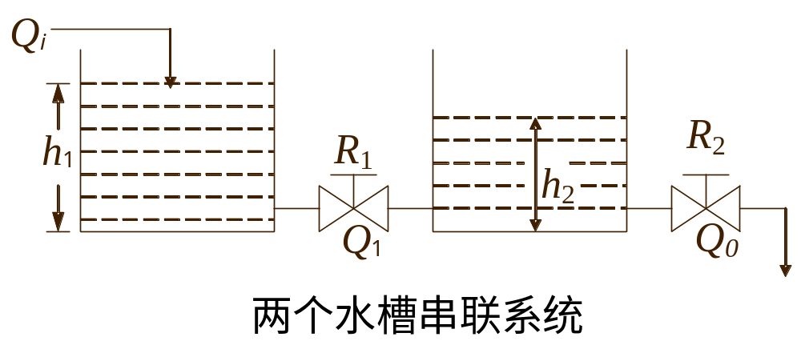
流体动力学系统(1/4)
2.2.2. 流体力学系统的状态空间描述
下图为串联的两个水槽,其截面积分别为A₁和A₂,当阀门的开度不变,在平衡工作点附近阀门阻力系数分别可视为常量R₁和R₂.
  图中Q_{i}, Q₁和Q_{o}为流量;
    h₁和h₂为水槽的水面高度.
  试求输入为Q_{i},输出为h₂时的状态空间模型.

Slide 11
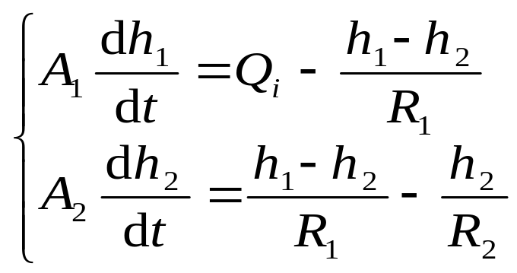
流体动力学系统(2/4)
解: 1. 机理分析
  水槽1和水槽2. 在微小时间间隔内注入水槽的水量净增长与水槽水位的关系:
  (Q_{i} − Q₁) dt = A₁ dh₁, (Q₁ − Q₀) dt = A₂ dh₂
  阀门1和阀门2. 压力差/流量 = 阻力系数
  (h₁ − h₂) / Q₁ = R₁, (h₂ − 0) / Q₀ = R₂
  消去上述方程的中间变量Q₁和Q₀

Slide 12
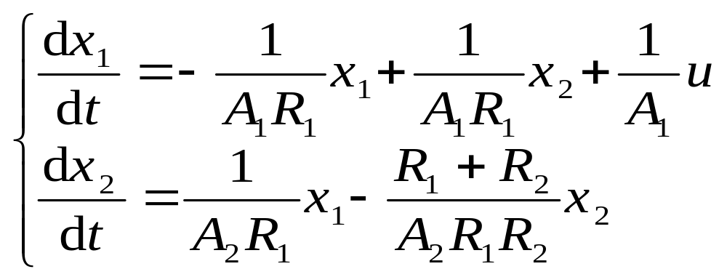
流体动力学系统(3/4)
2. 选择状态变量.
  水箱为储能元件, 有两个. 可选择这两个水箱的水位作为状态变量. 即
x₁(t) = h₁(t), x₂(t) = h₂(t)
3. 用 u 表示系统输入, 即令 u = Q_{i}. 将状态变量代入上述水面高度变化量的动态方程, 则有如下状态方程

Slide 13
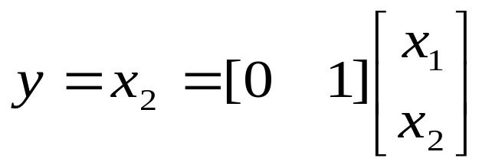
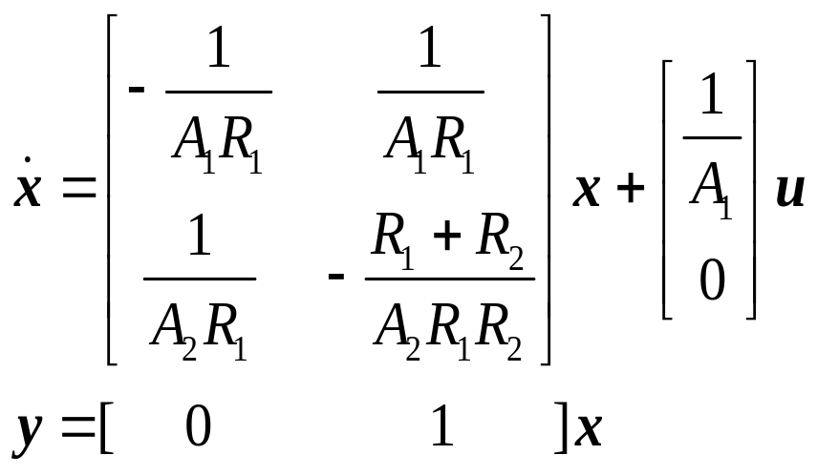
流体动力学系统(4/4)
4. 建立输出方程
5. 经整理,可得如下矩阵形式的状态空间模型

Slide 14
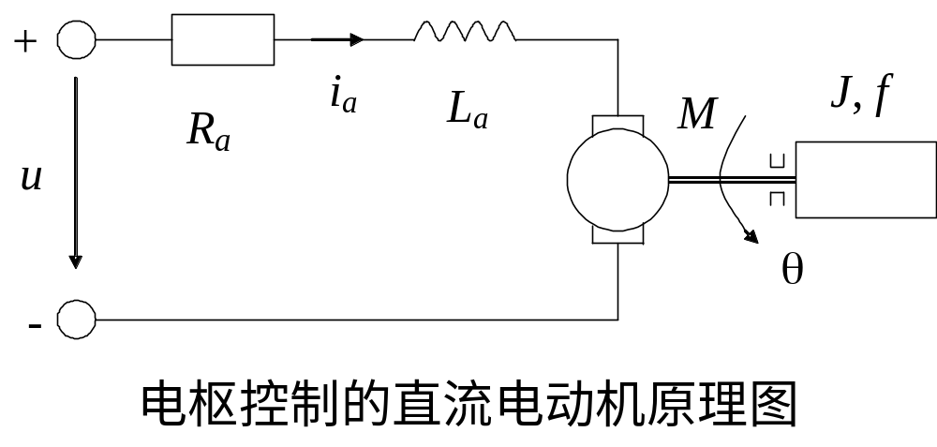
机电能量转换系统(1/5)
2.2.3. 机电系统的状态空间描述
下图表示某电枢控制的直流电动机,其中R_{a}和L_{a}为电枢回路总电阻和总电感,J为转动惯量,负载为摩擦系数为f的阻尼摩擦.
  试列写以电枢电压u(t)为输入,轴的角位移θ(t)为输出的状态空间模型.
E_{a}

Slide 15
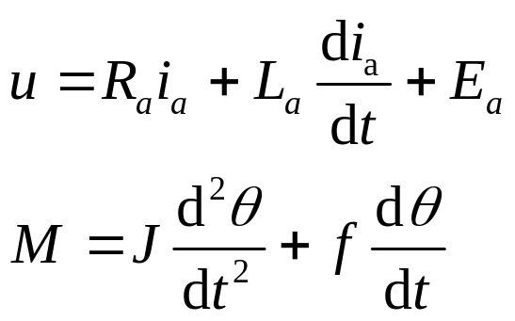
机电能量转换系统(2/5)
解 1. 设电动机励磁电流不变,铁心工作在非饱和区.
  电动机系统的主回路电压方程和轴转动动力学方程
  其中E_{a}和M分别为如下电枢电势和转矩
    E_{a} = C_{e} dθ/dt,
    M = C_{M} i_{a}
  其中C_{e}和C_{m}分别为电枢电势常数和转矩常数.

Slide 16
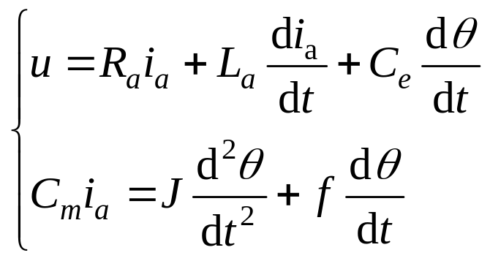
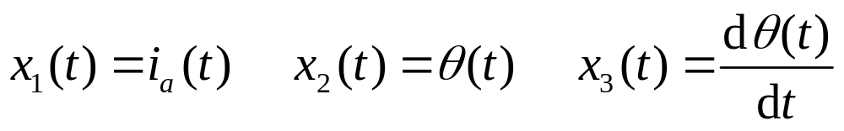
机电能量转换系统(3/5)
  因此,上述主回路电压方程和轴转动运动方程可记为
2. 选择状态变量.
  若已知电枢电流i_{a}(t),角位移θ(t)和其导数dθ/dt在初始时刻t₀的值,以及电枢电压u,则上述微分方程组有唯一解.
  因此,可以选择状态变量如下

Slide 17
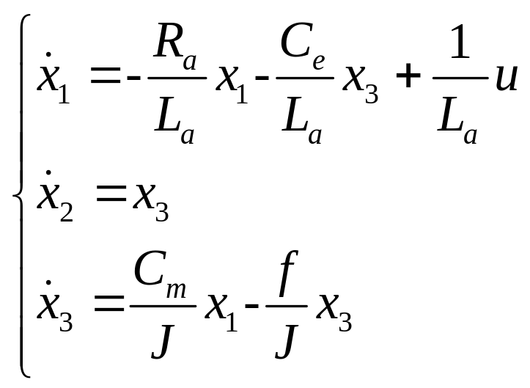
机电能量转换系统(4/5)
3. 将状态变量代入上述微分方程,则有如下状态方程
4. 建立输出方程
y = x₂

Slide 18
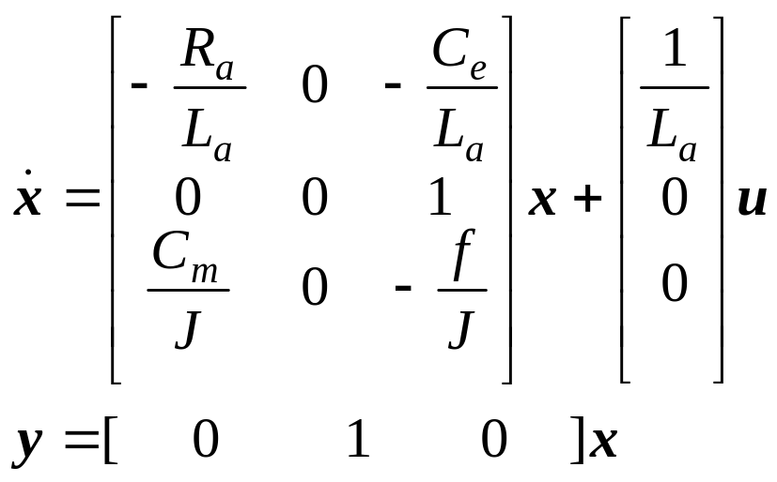
机电能量转换系统(5/5)
5. 经整理,可得如下矩阵形式的状态空间模型

Slide 19
根据系统机理建立状态空间模型--小结(1/3)
2.2.4 本节小结
由上述3个例子,可总结出由系统的物理机理建立状态空间模型的基本步骤为:
  Step 1. 根据系统内部机理得到各物理量所满足的微分方程, 如:
    回路电压和节点电流方程,
    牛顿第二定律等

Slide 20
根据系统机理建立状态空间模型--小结(2/3)
  Step 2. 选择状态变量. 一般状态变量的个数应为独立的一阶储能元件数,并将储能元件上的物理变量及各阶导数选为状态变量,如
    电网络中电容电压和电感电流,
    刚体力学系统中惯性体的位移和速度(或角位移和角速度),
    流体力学系统中流量和液面高度(容量、体积)
  等物理变量作为状态变量,是较方便的.

Slide 21
根据系统机理建立状态空间模型--小结(3/3)
  Step 3. 将选择好的状态变量代换Step 1得到的各微分方程组, 整理得一阶微分方程组.
  Step 4. 根据系统状态变量与输出变量的关系, 建立输出方程.
  Step 5. 整理规范的状态空间模型.
基于上述机理建模方法对系统机理、结构和参数已知的系统可建立状态空间模型,
  但对于系统机理、结构和参数未知的系统, 其状态空间模型的建立, 通常只能通过辨识的途径, 即用实验建模的方法, 通过对系统所作试验而得到的输入输出数据, 用统计的方法确定其数学模型.

Slide 22
习题2-1 以电流u(t)为输入,电压y(t)为输出,建立下图所示电路的状态空间模型
+
C
L
u(t)
y(t)
R
R
−

